Slide 1


Sécurité des logs, des journaux et de la gestion des erreurs
Présenté par LEFEBVRE Lawrence,
Boulmerka Aemir et Fortier Antoine
Cette photo par Auteur inconnu est soumise à la licence CC BY-NC

Slide 2

Table des matières
QU’est ce que c’est
Importance des logs dans un système
Quelles sont les failles les plus courantes
Quels sont les impacts
Comment régler le problème si c’est possible (spoiler oui)
(La police d’écriture sera différente pour la suite, puisque cette dernière ne permet pas d’écrire en minuscule.)

Slide 3

QU’est ce que c’est
Un log => notification d'un événement envoyé par un service, une application…
Un journal => ensemble des logs d’une application
Gestion des erreurs => comment le système va gérer des paramètres qui ne sont pas pris en compte dans l’algorithme?

Slide 4

/ ! \ DIAPO A SUPPRIMER POUR LA PRESENTATION / ! \
Finir de lire l’introduction si c’est pas fait

Slide 5
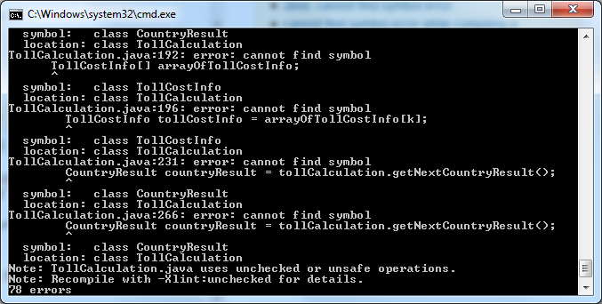
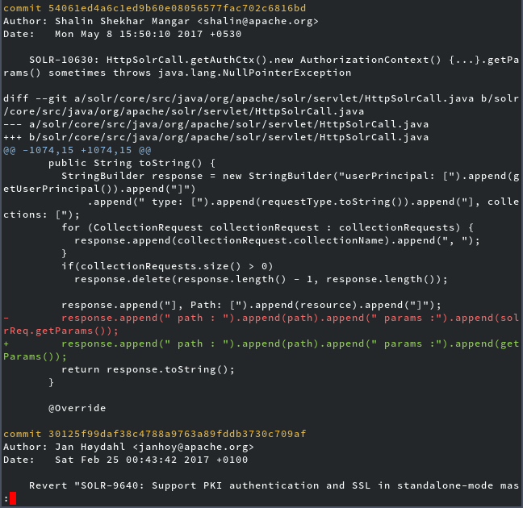
Importance des logs dans un système
Débogage et diagnostic des problèmes
Sécurité

Slide 6
Importance des logs dans un système
Conformité réglementaire
Audit et traçabilité
Optimisation des performances
Aucune image correspondante, désolé ☹

Slide 7
Quelles sont les failles les plus courantes
Conformité réglementaire
Audit et traçabilité
Optimisation des performances

